Slide 1
Condition Monitoring
Studiengang Fahrzeugtechnik, Studienrichtung Nfz-Technik
Condition Monitoring- Was wird wie an hydraulischen Systemen überwacht?
Was wird wie an hydraulischen Systemen überwacht?
von Ben Trömel
Betreuer: Dipl. -Ing. Holger Kühne

Slide 2
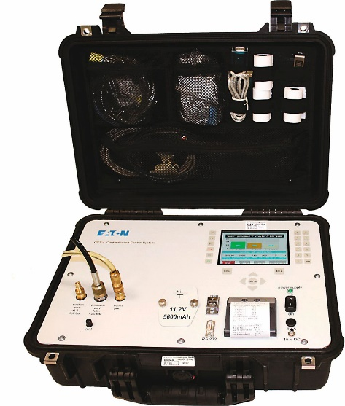
Studiengang Fahrzeugtechnik, Studienrichtung Nfz-Technik
Condition Monitoring- Was wird wie an hydraulischen Systemen überwacht?
1 Einleitung
2 Messgrößen
3 Sensortechnik
4 Kombisysteme + Auswertung
5 Beispiele
6 Zusammenfassung
Ben Trömel Gliederung Seite 1 12.05.2020

Slide 3
Studiengang Fahrzeugtechnik, Studienrichtung Nfz-Technik
Condition Monitoring- Was wird wie an hydraulischen Systemen überwacht?
Condition Monitoring = Zustandsüberwachung
Bei Maschinen hauptsächlich: In der Hydraulik:
- Drehzahl - Partikel
- Drehmoment - Wasseranteil
- Vibrationen - Viskosität
- Volumenstrom
- Druck
- Temperatur
Ben Trömel 1 Einleitung Seite 2 12.05.2020

Slide 4
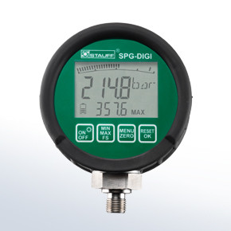
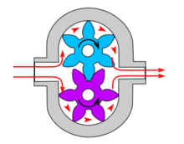
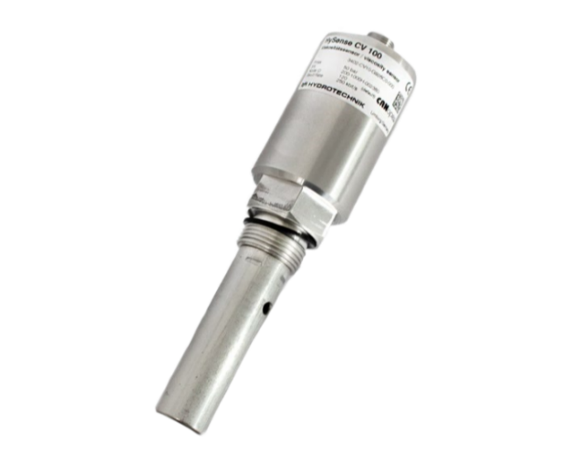
Studiengang Fahrzeugtechnik, Studienrichtung Nfz-Technik
Condition Monitoring- Was wird wie an hydraulischen Systemen überwacht?
Volumenstrommessung ist wichtig:
für hydraulische Leistungsberechnung
um Leckage zu messen
für andere fluidbezogene Messungen (Partikelzählung)
Druckmessung ist wichtig:
um System zu schützen
für hydraulische Leistungsberechnung
für Messung der Viskosität
Viskositätsmessung ist wichtig:
Um Schmierfähigkeit sicher zu stellen
Um Energie- und Strömungsverluste zu vermeiden
Um Leckageverluste zu vermeiden
Um Fluidalterung zu bestimmen
Quelle: hydraulicmegastore.com
Quelle: wikipedia.com
Ben Trömel 2 Messgrößen Seite 3 12.05.2020

Slide 5
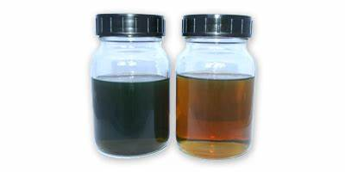
Studiengang Fahrzeugtechnik, Studienrichtung Nfz-Technik
Condition Monitoring- Was wird wie an hydraulischen Systemen überwacht?
Partikel im Öl
Herkunft: Folgen:
Eingebaute Verschmutzung - Erhöhter Verschleiß
Von außen zugeführte Verschmutzung - Durch Abrieb noch mehr Partikel
Erzeugte Verschmutzung - Schäden an Bauteilen
- plötzlicher Ausfall
- Additivabbau/ Fluidalterung
Quelle: cjc.de
Ben Trömel 2 Messgrößen Seite 4 12.05.2020

Slide 6

Studiengang Fahrzeugtechnik, Studienrichtung Nfz-Technik
Condition Monitoring- Was wird wie an hydraulischen Systemen überwacht?
Arten von Wasser in Öl: Herkunft/Ursachen von Wasser im Öl:
Gelöstes Wasser - Falsch gelagertes Frischöl
Freies Wasser - Umgebung
Wasser als Emulsion im Öl - Belüftung
- Kühlwasserleckagen
Folgen von Öl im Wasser:
- Kavitation
- Korrosion
- Verschlechterung der Viskosität
- Ölalterung
Quelle: differencebetween.com
Ben Trömel 2 Messgrößen Seite 5 12.05.2020

Slide 7
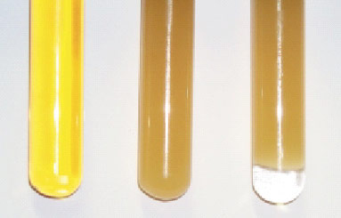
Studiengang Fahrzeugtechnik, Studienrichtung Nfz-Technik
Condition Monitoring- Was wird wie an hydraulischen Systemen überwacht?
Hydrauliköl mit unterschiedlichen Wasseranteilen
Links: Frischöl mit ca 250 ppm Wasseranteil
Mitte: 1500 ppm Wasseranteíl (Emulsion)
Rechts: 30 000 ppm Wasseranteil (Emulsion mit freiem Wasser)
Quelle: Fa. Oilcheck
Ben Trömel 2 Messgrößen Seite 6 12.05.2020

Slide 8
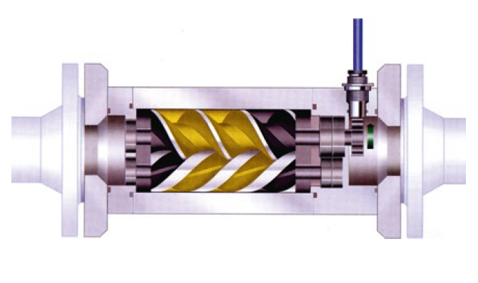
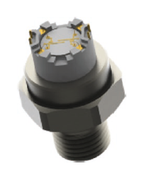
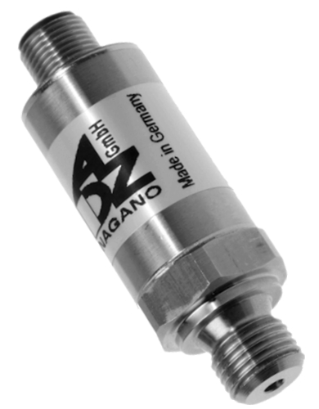
Studiengang Fahrzeugtechnik, Studienrichtung Nfz-Technik
Condition Monitoring- Was wird wie an hydraulischen Systemen überwacht?
Volumenstrommessung
Druckmessung
Viskositätsmessung
HySense CV 100
Quelle: Hydraulik-Fluid-Mechatronik, wikipedia.com,
Fa. HySense
Ben Trömel 3 Sensortechnik Seite 7 12.05.2020

Slide 9
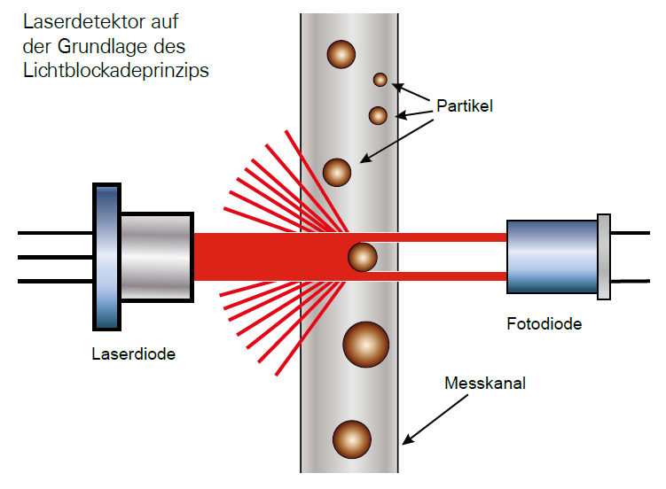
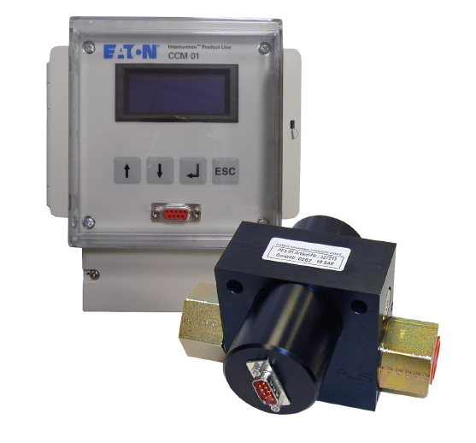
Studiengang Fahrzeugtechnik, Studienrichtung Nfz-Technik
Condition Monitoring- Was wird wie an hydraulischen Systemen überwacht?
Messen der Partikel mittels Lichtblockadeprinzip
Partikel
Fotodiode
Laserdiode
Messkanal
Quelle: Fa. EATON
Ben Trömel 3 Sensortechnik Seite 8 12.05.2020

Slide 10
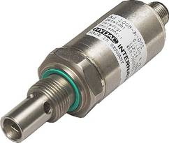
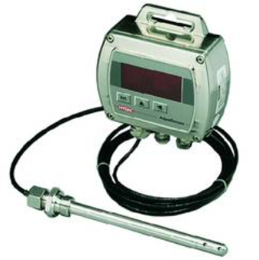
Studiengang Fahrzeugtechnik, Studienrichtung Nfz-Technik
Condition Monitoring- Was wird wie an hydraulischen Systemen überwacht?
HYDAC AS 1000
HYDAC AS 2000
Quelle: Fa. HYDAC
Ben Trömel 3 Sensortechnik Seite 9 12.05.2020

Slide 11
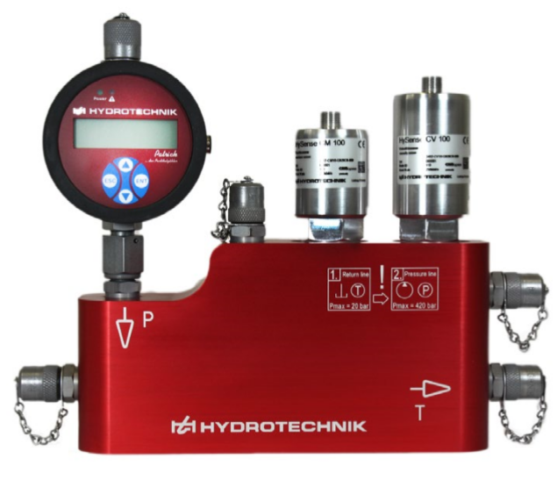
Studiengang Fahrzeugtechnik, Studienrichtung Nfz-Technik
Condition Monitoring- Was wird wie an hydraulischen Systemen überwacht?
Messstrecke HySense CX 197
Beinhaltet:
Partikelzähler
Feuchtigkeitssensor
Viskositätssensor
Quelle: Fa. HySense
Ben Trömel 4 Kombisysteme + Auswertung Seite 10 12.05.2020

Slide 12
Studiengang Fahrzeugtechnik, Studienrichtung Nfz-Technik
Condition Monitoring- Was wird wie an hydraulischen Systemen überwacht?
Kontaminationskontrollgerät EATON CSS 04
Misst:
Partikelverteilung
Wassersättigung
Viskosität
Und ermittelt den Alterungsgrad des Öls
Quelle: Fa. EATON
Ben Trömel 4 Kombisysteme + Auswertung Seite 11 12.05.2020

Slide 13
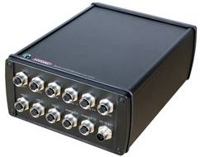
Studiengang Fahrzeugtechnik, Studienrichtung Nfz-Technik
Condition Monitoring- Was wird wie an hydraulischen Systemen überwacht?
MCMS 2000 (Machine Conditional Monitoring System)
Fasst von Sensoren ermittelte Werte zusammen
Analysiert ermittelte Daten
Kann selbstständig angeschlossene Anlagen ansteuern
liefert Daten zur Speicherung und weiteren Analyse an PC
Quelle: Fa. HYDAC
Ben Trömel 4 Kombisysteme + Auswertung Seite 12 12.05.2020

Slide 14
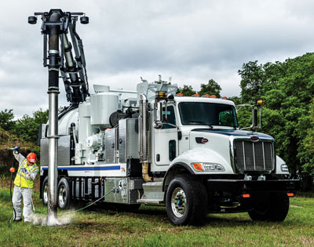
Studiengang Fahrzeugtechnik, Studienrichtung Nfz-Technik
Condition Monitoring- Was wird wie an hydraulischen Systemen überwacht?
Firma Vac- Con Inc.
Gestiegene Garantiekosten
Analyse des Betriebs, unter anderem auch des genutzten Hydrauliköls
Öl entsprach teilweise nicht den Reinheitsanforderungen
Anwendung von EATON CSS 04
Fa. Vac- Con
Ben Trömel 5 Beispiele Seite 13 12.05.2020

Slide 15
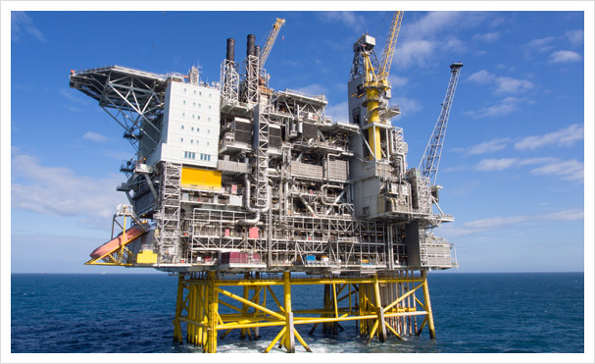
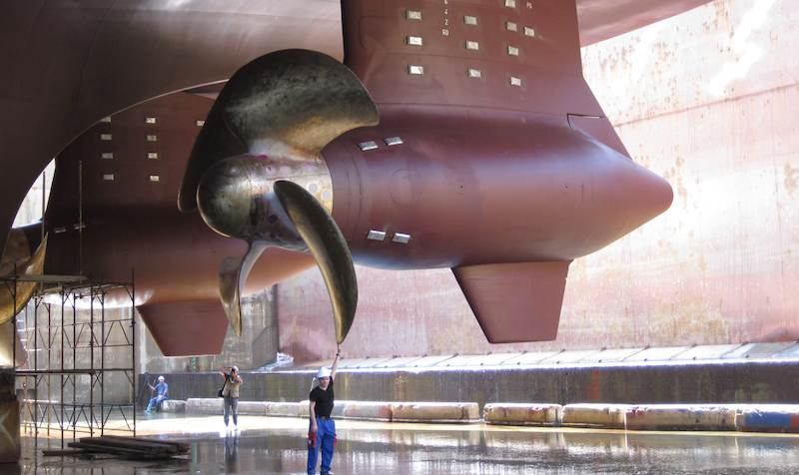
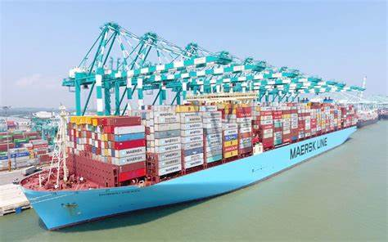
Studiengang Fahrzeugtechnik, Studienrichtung Nfz-Technik
Condition Monitoring- Was wird wie an hydraulischen Systemen überwacht?
Hochsee- und Offshoreindustrie
Zu Überwachen sind:
- Schmieröle in Motoren, Generatoren
- hydraulische Antriebe von Strahlrudern/Rudern
- Fördereinrichtungen auf Bohrplattformen
Quelle: Schiffe-kaufen.de
Quelle: schiffe-und-kreuzfahrten.de
Quelle: world maritime news
Ben Trömel 5 Beispiele Seite 14 12.05.2020

Slide 16
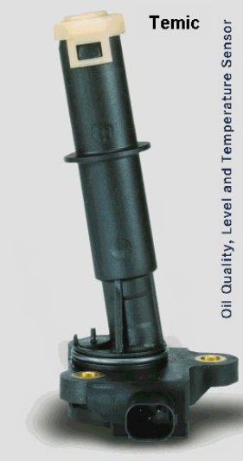
Studiengang Fahrzeugtechnik, Studienrichtung Nfz-Technik
Condition Monitoring- Was wird wie an hydraulischen Systemen überwacht?
Ölüberwachung bei PKW
Sensor misst:
Füllstand
Temperatur
Zustand und Wassergehalt
Quelle: fahrzeug-elektrik.de
Ben Trömel 5 Beispiele Seite 15 12.05.2020

Slide 17
6 Zusammenfassung
Studiengang Fahrzeugtechnik, Studienrichtung Nfz-Technik
Condition Monitoring- Was wird wie an hydraulischen Systemen überwacht?
Treibt Umweltschutz, Ressourcenschonung und Effizienz voran
Aufgrund hoher Anschaffungskosten eher für große Anlagen mit hohen Laufleistungen geeignet
Untersuchung mithilfe von Sensoren und intelligenter Auswertung ist schneller als das Analysieren des Fluids im Labor
Ben Trömel 6 Zusammenfassung Seite 16 12.05.2020

Slide 18
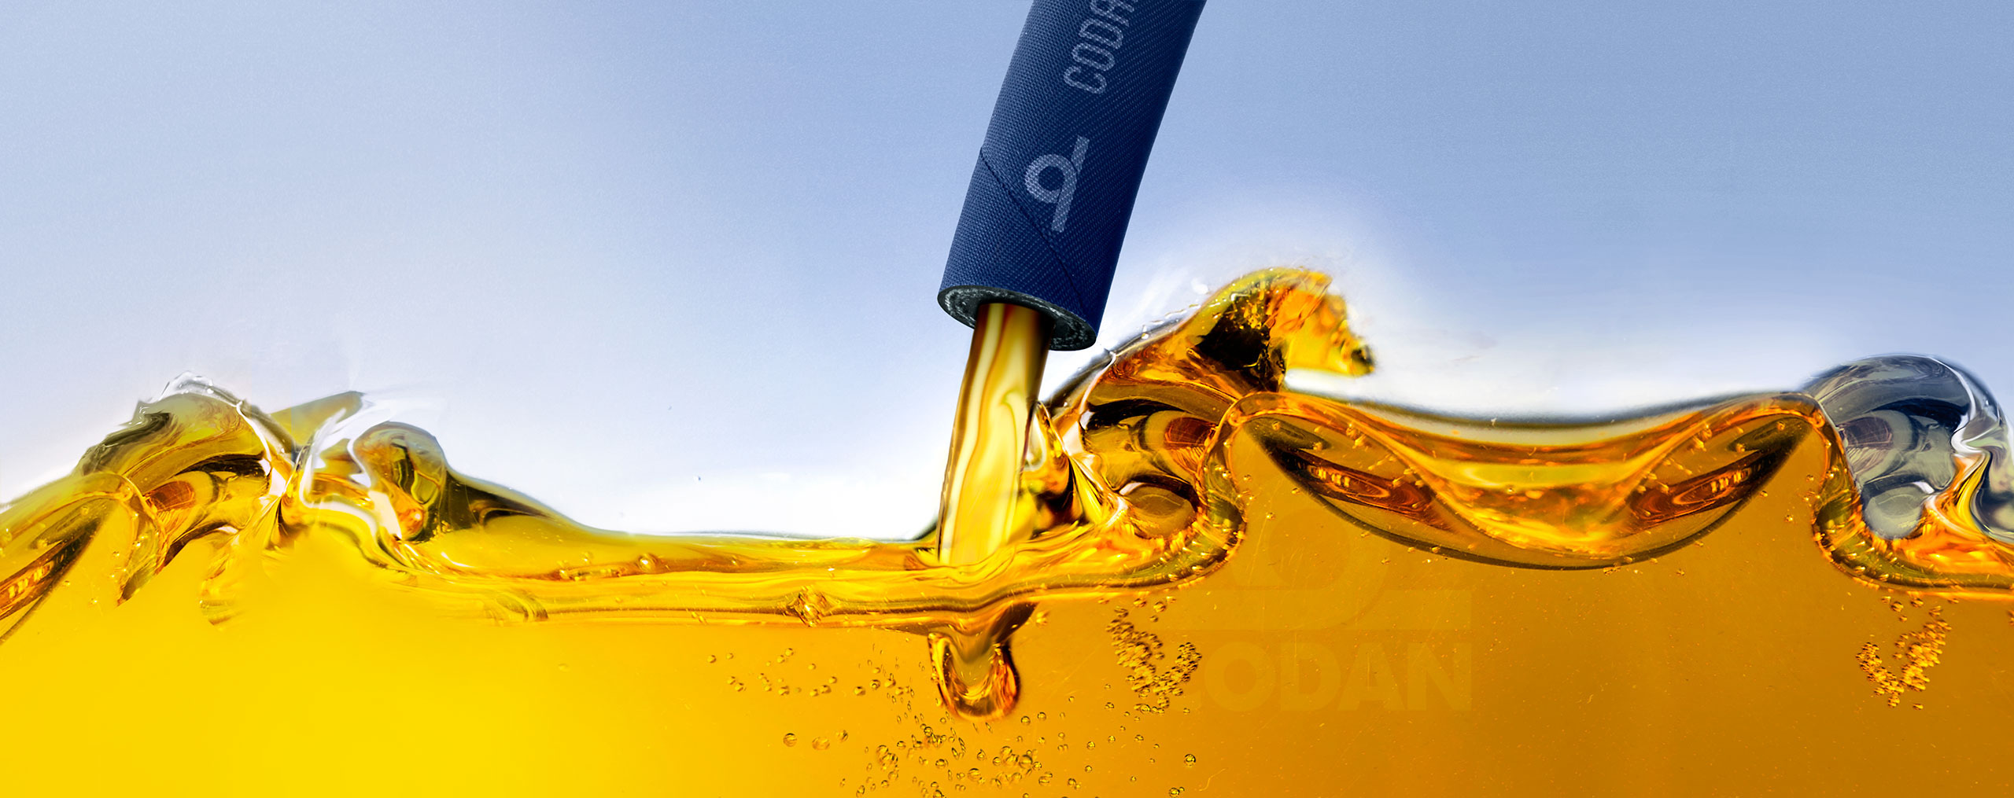
Studiengang Fahrzeugtechnik, Studienrichtung Nfz-Technik
Condition Monitoring- Was wird wie an hydraulischen Systemen überwacht?
Vielen Dank für Ihre Aufmerksamkeit
Quelle: Fa. Codan
Ben Trömel Vielen Dank für Ihre Aufmerksamkeit Seite 17 12.05.2020

